Slide 1
COME PARTECIPARE

Slide 2
Come partecipare
Cosa serve:
Remoergometro con monitor PM3, PM4, PM5
Laptop o PC
Cavo USB per ogni remoergometro
Collegamento internet o wifi.

Slide 3
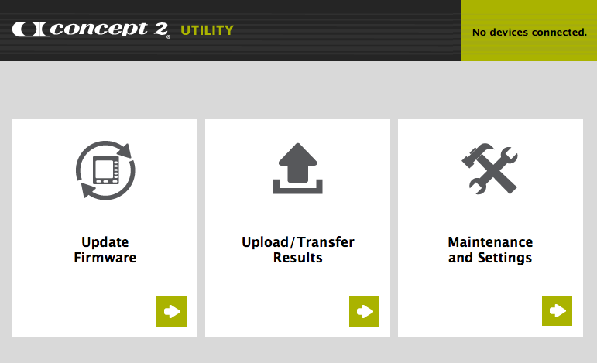
Prima della gara
Sul pc scarica l’ultima versione di Chrome
Scarica
Concept2 Utility e
aggiornare i monitor

Slide 4
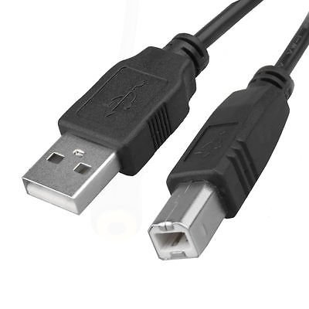
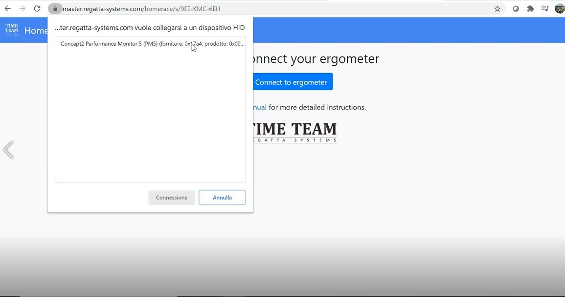
Fare il collegamento
Collega il remoergometro con cavo USB STAMPANTE al PC
Vai sul sito https://homerace.nl e
clicca su «connect to ergometer», poi
seleziona il tuo monitor e clicca su
«connetti»

Slide 5
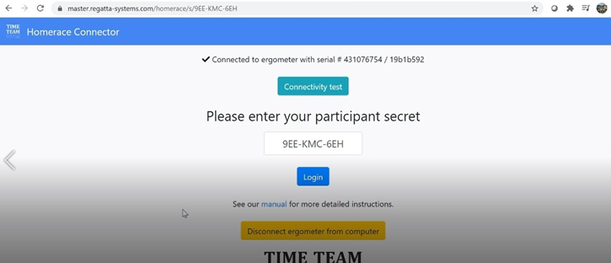
Connettività
Inserisci il lobby code ricevuto
via e-mail (participant secret) per
entrare nel lobby (zona d’attesa)
Collega il monitor al pc e fai il test connettività cliccando sul tasto «connectivity test»

Slide 6
Se colleghi due remoergometri ad un PC
Collega il primo come sopra
Collega il secondo remoergometro
Fai il collegamento come descritto sopra.
Una volta connesso riduci la finestra Chrome a metà schermo.
Apri un’altra finestra Chrome e riducila a metà schermo, trascinandola poi vicino alla finestra aperta in precedenza.
Fai il collegamento come descritto sopra.

Slide 8
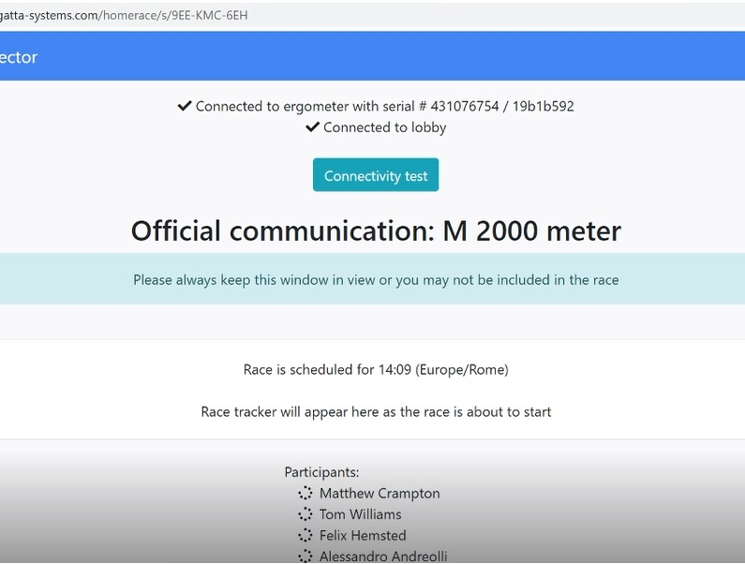
Pochi minuti alla gara...
FAI il tuo usuale riscaldamento pre-gara
Il tuo monitor andrà in modalità gara
Vedi i concorrenti che entrano in gara. Da qui in poi è tutto automatico.

Slide 9
Sit Ready, Attention, ROW!

Slide 10
Medal ceremony

Slide 11
Se utilizzi lo stesso remoergometro per un’altra gara
Dopo la gara, aspetta che il monitor torni al Menu principale normale.
Disconnetti cliccando sul tasto giallo
Inserisci nuovo codice gara

Slide 12
WORLD INDOOR ROWING CHAMPIONSHIPS 2022
SANCTIONED EVENT
MAIL DI INTERESSE A QUALIFICARSI: Info@ergevents.it
ACCEDERE AL LINK WEBCAM (UTILIZZANDO UNA CONNESSIONE DIVERSA)
PESI LEGGERI: IL PESO DEVE ESSERE EFFETTUATO DA DUE ORE A UN’ORA PRIMA DELLA GARA
VIDEO PESO

